Slide 1
Дисциплина
WEB-технологии
Ст. преп. кафедры ИС
Овчинников Александр Львович

Slide 2
Введение
Структура курса:
1 семестр:
  Лекции – 34 час.
  Лабораторные работы – 34 час.
  Экзамен
2 семестр:
  Курсовой проект.

Slide 3
Лекционный материал:
1. Введение в Web-технологии
  1.1. Краткая история создания и организация сети INTERNET
  1.2. Краткая история развития World Wide Web (WWW)
  1.3. Основные компоненты технологии World Wide Web
  1.4. Универсальный локатор ресурсов - URL
  1.5. HyperText Transfer Protocol
  1.6. CGI
2. Web-дизайн. Язык разметки гипертекста HTML
  2.1. История развития HTML
  2.2. Основы HTML
  2.3. Каскадные таблицы стилей CSS. CSS фреймворки
3. Web-программирование на стороне клиента. Язык JavaScript
  3.1. Использование JavaScript в HTML
  3.2. Основные элементы языка JavaScript
  3.3. Система событий языка JavaScript
  3.4. Объектная модель документа DOM.
  3.5. Объектно-ориентированное программирование на JavaScript
  3.6. JavaScript фреймворки. Библиотека jQuery.
4. Web-программирование на стороне сервера
  4.1. Основы построения приложений серверной стороны.
  4.2. Языки серверного программирования.
  4.3. Язык PHP.
  4.4. Взаимодействие WEB-приложения с СУБД.
  4.5. Механизм организации сессий.
5. Технология AJAX
  5.1. Введение в технологию AJAX.
  5.2. Форматы передачи данных. Язык XML.
  5.3. Реализация ассинхронного взаимодействия браузера с сервером.
6. Web-порталы
  6.1. WEB-сервисы.
  6.2. Стандарты и протоколы(SOAP, XML-RPC, REST).
  6.3. Системы управления содержимым(CMS) и фреймфорки(CMF).
  6.4. Архитектура WEB-приложений MVC.

Slide 4
Лабораторный практикум:
ЛАБОРАТОРНАЯ РАБОТА №1
  Исследование возможностей языка разметки гипертекстов HTML и каскадных таблиц стилей CSS.
ЛАБОРАТОРНАЯ РАБОТА №2
  Исследование возможностей программирования на стороне клиента. Основы языка JavaScript.
ЛАБОРАТОРНАЯ РАБОТА №3
  Работа с деревом документа. Исследование системы событий JavaScript. Стандарт DOM 2.
ЛАБОРАТОРНАЯ РАБОТА №4
  Исследование возможностей библиотеки jQuery.
ЛАБОРАТОРНАЯ РАБОТА №5
  Основы программирования на стороне сервера. Язык PHP. Обработка строк. Обработка данных HTML-форм.
ЛАБОРАТОРНАЯ РАБОТА №6
  Исследование средств взаимодействия WEB-приложения c СУБД.
ЛАБОРАТОРНАЯ РАБОТА №7
  Изучение механизма сессий в PHP.
ЛАБОРАТОРНАЯ РАБОТА №8
  Исследование технологии AJAX.

Slide 5
Литература:
Основы WEB-технологий [Текст] : учеб. пособие для студ. вузов, обуч. по спец. 351400 "Прикладная информатика" / П. Б. Храмцов, С. А. Брик, А. М. Русак, А. И. Сурин. - 2-е изд., испр. - М. : ИНТУИТ : БИНОМ. ЛЗ, 2007. - 374 с.
Кожемякин, А. А. HTML и CSS в примерах. Создание WEB-страниц [Текст] / А. А. Кожемякин. - М.
Коэн, Л. И. Полный справочник по HTML, CSS и JavaScript [Текст] : справочник / Л. И. Коэн, Дж. И. Коэн. - М. : ЭКОМ, 2007. - 1168 с.
Вайк, А. Р. JavaScript. Полное руководство [Текст] : пер. с англ. / А. Вайк, Дж. Джиллиам. - 4-е изд. - М. ; СПб. ; К. : Вильямс, 2004. - 720 с.

Slide 6
Литература:
Пауэлл, Т. Полный справочник по JavaScript [Текст] : пер. с англ. / Т. Пауэлл, Ф. Шнайдер. - 2-е изд. - М. ; СПб. ; К. : Вильямс, 2006. - 960 с.
Будилов, В. А. JavaScript, XML и объектная модель документа [Текст] / В. А. Будилов. - СПб. : Наука и техника, 2001.
Климов, А. П. JavaScript на примерах [Текст] / А. П. Климов. - 2-е изд., доп. и перераб. - СПб. : БХВ - Петербург, 2009. - 328 с.
Колисниченко, Д. Н. PHP 5/6 и MySQL 6: разработка Web-приложений [Текст] / Д. Н. Колисниченко. - 2-е изд. - СПб. : БХВ - Петербург, 2010. - 546 с.
Веллинг, Л. Разработка Web-приложений с помощью PHP и MySQL [Текст] / Л. Веллинг, Л. Томсон. - 3-е изд. - М. ; СПб. ; К. : Вильямс, 2005.

Slide 7
Литература:
Гетланд, Дж. Прагматика Ajax [Текст] : [пер. с англ.?] / Дж. Гетланд, Б. Гэлбрайт, Д. Алмаер. - М. : ЛОРИ, 2008. - 342 c.
Бенкен, Е. PHP, MySQL, XML программирование для Интернета [Текст] / Е. Бенкен. - СПб. : БХВ - Петербург, 2007.

Slide 8
Введение в Web-технологии
Краткая история развития Интернет
1960 ARPA - U.S Defense Department's Advanced Research Projects Agency - Агентства Перспективных Проектов Исследований Министерства Обороны США.
70-80 NSF - National Science Foundation - Национальный Научный Фонд – сеть основанная на IP технологии
Internet - гиперсеть, состоящяя из компьютерных сетей.
Доступ в Internet, обычно, получают через поставщиков услуг (Internet service provider) ISP.

Slide 9
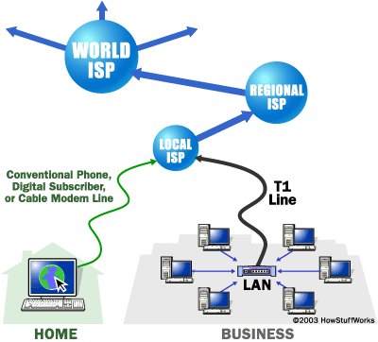
Доступ к Интернет

Slide 10
Краткая история развития World Wide Web (WWW)
Internet:
  электронная почта (e-mail);
  файловые архивы FTP;
  World Wide Web.
  1989 год. Тим Бернерс-Ли предложил руководству Европейской организации по ядерным исследованиям (CERN) проект распределенной гипертекстовой системы, которую он назвал
  World Wide Web (WWW) ( Всемирная паутина)
  Успех технологии World Wide Web определен двумя основными факторами:
  + простота;
  + использование протоколов межсетевого обмена семейства TCP/IP - Transmission Control Protocol(протокол управления передачей)/Internet Protocol(протокол Internet);

Slide 11
Основные составляющие WWW:
  протокол обмена гипертекстовой информацией HTTP (HyperText Transfer Protocol).
  язык гипертекстовой разметки документов HTML (HyperText Markup Language);
  универсальный способ адресации ресурсов в сети URL (Universal Resource Locator);
  общий шлюзовой интерфейс - CGI (Common Gateway Interface).

Slide 12
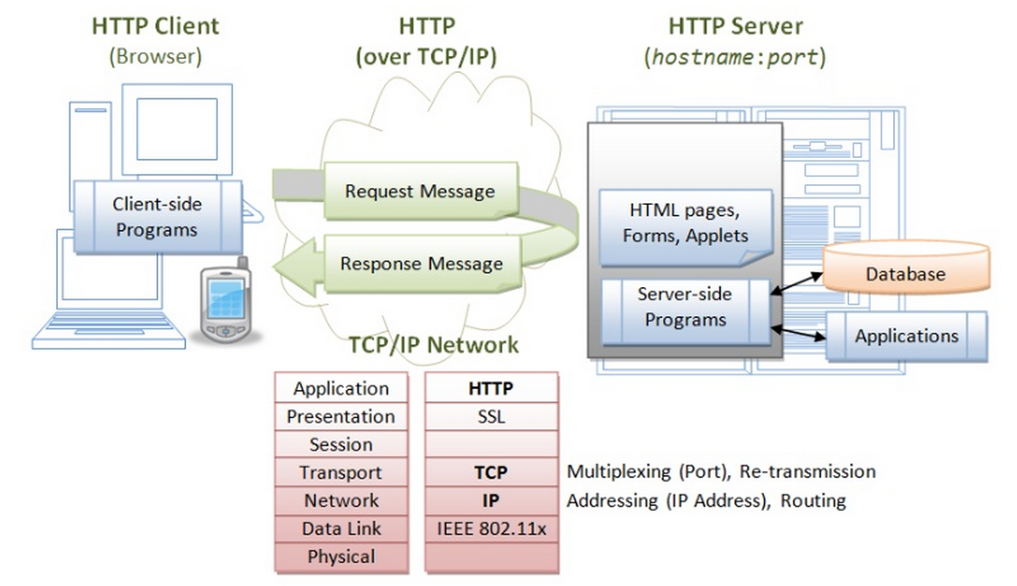
Обобщенная схема взаимодействия по протоколу HTTP:

Slide 13

Браузер:
Браузер - прикладное программное обеспечение для просмотра запроса, обработки, манипулирования и отображения содержания веб-сайтов.
Браузеры также могут использоваться для просмотра содержания файлов многих графических форматов (gif, jpeg, png, svg), аудио-видео форматов (mp3, mpeg), текстовых форматов (pdf, djvu) и других файлов.
Первый веб-браузер был создан в 1990 году Тимом Бернерсом-Ли. Он назывался WorldWideWeb и позже был переименован в Nexus. Но первым распространённым браузером с графическим интерфейсом был NCSA Mosaic. (Netscape Navigator и Internet Explorer взяли его за основу).
Браузерный движок (англ. layout engine) — программное обеспечение, преобразующее содержимое веб-страниц (файлы HTML, XML, цифровые изображения и т. д.) и информацию о форматировании (в форматах CSS, XSL и т. д.) в интерактивное изображение форматированного содержимого на экране.

Slide 14
Браузерные движки:
В число наиболее распространённых движков входят следующие:
Trident — проприетарный движок Microsoft Internet Explorer; используется многими программами для Microsoft Windows (например, мини-браузерами в программах Winamp и RealPlayer).
Gecko — открытый движок проекта Mozilla; используется в большом числе программ, основанных на коде Mozilla (браузере Firefox, почтовом клиенте Thunderbird, наборе программ SeaMonkey).
KHTML — разработан в рамках проекта KDE, используется в браузере Konqueror и послужил основой для WebKit.
WebKit — движок для браузера Apple Safari, включенного в операционную систему Mac OS X, и браузера Google Chrome. Встроен в библиотеку Qt.
Presto — проприетарный движок, разработанный Opera Software; являлся базой для браузера Opera до перехода на Blink, а также лицензирован для использования рядом сторонних компаний.
Blink - движок браузера Google Chrome с 28 версии и Opera 15. Является переработанным WebKit.

Slide 15
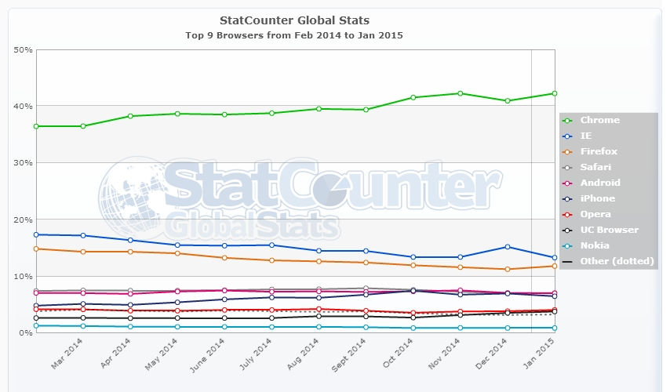

Slide 16
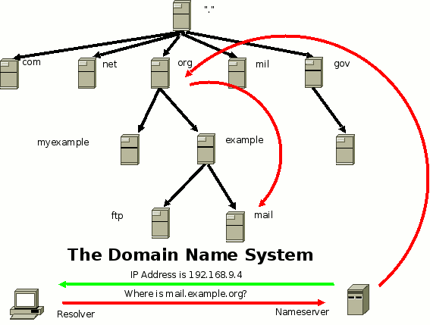
Служба ДНС:
DNS (англ. Domain Name System — система доменных имён) —распределённая система для получения IP-адреса по имени хоста (компьютера или устройства), получения информации о маршрутизации почтовых сообщений, обслуживающих узлах для различных протоколов в домене.
Основой DNS является представление об иерархической структуре доменного имени и зонах. Каждый сервер, отвечающий за имя, может делегировать ответственность за дальнейшую часть домена другому серверу.

Slide 17
IP-адрес:
IP-адрес - уникальный сетевой адрес узла в компьютерной сети, построенной по протоколу IP. В сети Интернет требуется глобальная уникальность адреса; в случае работы в локальной сети требуется уникальность адреса в пределах сети.
В версии протокола IPv4 IP-адрес имеет длину 4 байта, в IPv6 — 16 байт.
В 4-й версии IP-адрес представляет собой 32-битовое число. Удобной формой записи IP-адреса (IPv4) является запись в виде четырёх десятичных чисел значением от 0 до 255, разделённых точками, например, 192.0.2.60.
Адреса, используемые в локальных сетях, относят к частным. К частным относятся IP-адреса из следующих подсетей:
10.0.0.0/8
172.16.0.0/12
192.168.0.0/16
В 6-й версии IP-адрес (IPv6) является 128-битовым.
Внутри адреса разделителем является двоеточие 2001:0db8:85a3:0000:0000:8a2e:0370:7334

Slide 18
Веб сервер:
Веб-сервер – сервер/программное обеспечение, принимающий HTTP-запросы от клиентов, обычно веб-браузеров, и выдающий им HTTP-ответы, как правило, вместе с HTML-страницей, изображением, файлом, медиа-потоком или другими данными. (Веб-сервером может называться как программное обеспечение, так и непосредственно компьютер (аппаратное обеспечение), на котором это программное обеспечение работает).
Наиболее распространённые веб-серверы:
Apache — разрабатывается и поддерживается открытым сообществом разработчиков под эгидой Apache Software Foundation, является кроссплатформенным ПО, поддерживает операционные системы Linux, BSD, Mac OS, Microsoft Windows, Novell NetWare, BeOS;
IIS от компании Microsoft, распространяемый с ОС семейства Windows
nginx — веб-сервер и почтовый прокси-сервер, работающий на Unix-подобных операционных системах. Часто испоьзуется для отдачи статического содержимого веб-сайтов.
lighttpd — использует так называемую асинхронную обработку сетевых соединений. Благодаря этому загруженность сервера (в отличие от Apache) при доступе к файлам на диске не зависит от количества текущих соединений.

Slide 19
Веб сервер:
Веб-служба, веб-сервис (англ. web service) — идентифицируемая веб-адресом программная система со стандартизированными интерфейсами.
Веб-службы могут взаимодействовать друг с другом и со сторонними приложениями посредством сообщений, основанных на различных протоколах (SOAP(протокол обмена сообщениями на базе XML), XML-RPC(стандарт/протокол вызова удалённых процедур), JSON-RPC, REST и т. д.).
Веб-служба является единицей модульности при использовании сервис-ориентированной архитектуры приложения.
Се́рвис-ориенти́рованная архитекту́ра (SOA, англ. service-oriented architecture) — модульный подход к разработке программного обеспечения, основанный на использовании распределённых, слабо связанных (англ. loose coupling) заменяемых компонентов, оснащённых стандартизированными интерфейсами для взаимодействия по стандартизированным протоколам.

Slide 20
URL:
METHOD://SERVERNAME:PORT/PATHNAME#ANCHOR
METHOD определяет тип операцию, которая будет выполняться при интерпретации данного URL. Наиболее часто используемые методы:
  file - чтение файла с локального диска. Например: file://home/alex/index.html
  http - доступ к WEB-странице в сети с использованием HTTP-протокола.
  ftp - запрос файла с анонимного FTP-сервера. Например: ftp://hostname/directory/filename;
  mailto - активизирует почтовую сессию с указанным пользователем и хостом. Например: mailto: webmaster@is.sevntu.sebastopol.ua
SERVERNAME - необязательный параметр, описывающий полное сетевое имя машины.
PORT - номер порта TCP, на котором функционирует WEB-сервер.
PATHNAME - частичный или полный путь к документу, который должен вызваться в результате интерпретации URL.
#ANCHOR - данный элемент является ссылкой на строку (точку) внутри HTML-документа.

Slide 21
Протокол HTTP (HyperText Transfer Protocol)
Все данные в рамках Web-технологии передаются по протоколу HTTР. Исключение может составляет обмен с использованием программирования на Java(с использованием специализированных протоколов) или обмен из Plugin-приложений.
При более подробном рассмотрении протокола HTTP остановимся на таких вопросах, как:
общая структура сообщений;
методы доступа;
оптимизация обменов.
Общая структура сообщений
HTTP — это протокол прикладного уровня. Он ориентирован на модель обмена "клиент-сервер". Клиент и сервер обмениваются фрагментами данных, которые называются HTTP-сообщениями.
Сообщения, отправляемые клиентом серверу, называют запросами, а сообщения, отправляемые сервером клиенту — откликами.
Сообщение может состоять из двух частей: заголовка и тела.
Тело от заголовка отделяется пустой строкой.

Slide 22
Протокол HTTP
Структура HTTP-запроса.
HTTP-запрос состоит из заголовка запроса и тела запроса, разделенных пустой строкой.
Тело запроса может отсутствовать.
Заголовок запроса состоит из главной (первой) строки запроса и последующих строк, уточняющих запрос в главной строке.
Последующие строки также могут отсутствовать.
Запрос в главной строке состоит из трех частей, разделенных пробелами:
Метод;
Ресурс;
Версия протокола.
1. Метод (иначе говоря, команда HTTP) – GET, HEAD, POST, PUT, DELETE:
GET - запрос документа. Наиболее часто употребляемый метод; в ранних версиях HTTP он был единственным. Метод GET применяется клиентом при запросе к серверу по умолчанию. В этом случае клиент сообщает адрес ресурса (URL), который он хочет получить, версию протокола HTTP, поддерживаемые им MIME-типы документов, версию и название клиентского программного обеспечения. Все эти параметры указываются в заголовке HTTP-запроса. Тело в запросе не передается. В ответ сервер сообщает версию HTTP-протокола, код возврата, тип содержания тела сообщения, размер тела сообщения и ряд других необязательных директив HTTP-заголовка. В теле отклика обычно передается сам запрашиваемый ресурс(HTML-страница).

Slide 23
Протокол HTTP
HEAD - Метод HEAD используется для уменьшения обменов при работе по протоколу HTTP. Он аналогичен методу GET за исключением того, что в отклике тело сообщения не передается. Данный метод используется для проверки времени последней модификации ресурса и срока годности кэшированных ресурсов, а также при использовании программ сканирования ресурсов World Wide Web. Одним словом, метод HEAD предназначен для уменьшения объема передаваемой по сети информации в рамках HTTP-обмена..
POST - это альтернатива методу GET. При обмене данными по методу POST в запросе клиента присутствует тело HTTP-сообщения. Это тело может формироваться из данных, которые вводятся в HTML-форме, или из присоединенного внешнего файла. В отклике, как правило, присутствует и заголовок, и тело HTTP-сообщения. Т.о. этот метод применяется для передачи данных CGI-скриптам. Сами данные следуют в последующих строках запроса в виде параметров.
PUT - Применяется для загрузки содержимого запроса на указанный в запросе URI. Если по заданному URI не существовало ресурса, то сервер создаёт его и возвращает статус 201 (Created). Если же был изменён ресурс, то сервер возвращает 200 (Ok) или 204 (No Content).
При использовании REST API - POST предполагает создание объекта, а PUT, клиент предполагает, что загружаемое содержимое соответствует находящемуся по данному URI ресурсу и осуществляется модификация.
DELETE – предполагает удаление указанного в URI ресурса.

Slide 24
Протокол HTTP
2. Ресурс - это путь к определенному файлу на сервере, который клиент хочет получить (или создать, обновить или удалить). Если ресурс - просто какой-либо файл для считывания, сервер должен по этому запросу выдать его в теле ответа. Если же это путь к какому-либо CGI-скрипту, то сервер запускает скрипт и возвращает результат его выполнения.
3. Версия протокола - версия протокола HTTP, с которой работает клиентская программа.
Строки после главной строки HTTP-запроса имеют следующий формат:
Параметр: значение.

Slide 25
Протокол HTTP
Некоторые наиболее часто используемые параметры HTTP-запроса:
Connection (соединение)- может принимать значения Keep-Alive и close. Keep-Alive ("оставить в живых") означает, что после выдачи данного документа соединение с сервером не разрывается, и можно выдавать еще запросы. Большинство браузеров работают именно в режиме Keep-Alive, так как он позволяет за одно соединение с сервером "скачать" html-страницу и рисунки к ней. Будучи однажды установленным, режим Keep-Alive сохраняется до первой ошибки или до явного указания в очередном запросе Connection: close. close ("закрыть") - соединение закрывается после ответа на данный запрос.
User-Agent - значением является "кодовое обозначение" браузера, например: User-Agent:Mozilla/5.0 (Windows NT 6.1) AppleWebKit/537.36 (KHTML, like Gecko) Chrome/32.0.1700.76 Safari/537.36
Accept - список поддерживаемых браузером типов содержимого в порядке их предпочтения данным браузером, например: Accept:text/html, application/xhtml+xml,application/xml;q=0.9,image/webp,*/*;q=0.8.
Значение этого параметра используется в основном CGI-скриптами для формирования ответа, адаптированного для данного браузера.
Referer - URL, с которого перешли на этот ресурс.
Host - имя хоста, с которого запрашивается ресурс. Полезно, если на сервере имеется несколько виртуальных серверов под одним IP-адресом. В этом случае имя виртуального сервера определяется по этому полю.
Accept-Language - поддерживаемый язык. Имеет значение для сервера, который может выдавать один и тот же документ в разных языковых версиях.

Slide 26
Протокол HTTP
Формат HTTP-ответа.
Формат ответа очень похож на формат запроса: он также имеет заголовок и тело, разделенное пустой строкой. Заголовок также состоит из основной строки и строк параметров, но формат основной строки отличается от таковой в заголовке запроса.
Основная строка запроса состоит из 3-х полей, разделенных пробелами:
Версия протокола - аналогичен соответствующему параметру запроса.
Код ошибки - кодовое обозначение "успешности" выполнения запроса. Код 200 означает "все нормально" (OK).
Словесное описание ошибки - "расшифровка" предыдущего кода. Например, для 200 это OK, для 500 - Internal Server Error.

Slide 27
Коды ошибок HTTP
1xx: Informational (информационные):
  100 Continue («продолжить»).
  ...
2xx: Success (успешно):
  200 OK («хорошо»).
  201 Created («создано»).
  202 Accepted («принято»).
  …
3xx: Redirection (перенаправление):
  300 Multiple Choices («множество выборов»).
  301 Moved Permanently («перемещено навсегда»).
  302 Moved Temporarily («перемещено временно»).
4xx: Client Error (ошибка клиента):
  400 Bad Request («плохой, неверный запрос»).
  401 Unauthorized («неавторизован»).
  402 Payment Required («необходима оплата»).
  403 Forbidden («запрещено»).
  404 Not Found («не найдено»).
  …
5xx: Server Error (ошибка сервера):
  500 Internal Server Error («внутренняя ошибка сервера»).
  501 Not Implemented («не реализовано»).
  502 Bad Gateway («плохой, ошибочный шлюз»).
  503 Service Unavailable («сервис недоступен»)^{[1][3]}.
  504 Gateway Timeout («шлюз не отвечает»)^{[1][3]}.
…
Протокол HTTP

Slide 28
Протокол HTTP
Наиболее часто используемые параметры http-ответа:
Connection - аналогичен соответствующему параметру запроса. Если сервер не поддерживает Keep-Alive (есть и такие), то значение Connection в ответе всегда close.
Content-Type ("тип содержимого") - содержит обозначение типа содержимого ответа.
В зависимости от значения Content-Type браузер воспринимает ответ как HTML-страницу, картинку gif или jpeg, как файл, который надо сохранить на диске. Некоторые типы содержимого:
  text/html - текст в формате HTML (веб-страница);
  text/plain - простой текст (аналогичен "блокнотовскому");
  image/jpeg - картинка в формате JPEG;
  image/gif - то же, в формате GIF;
  application/octet-stream - поток "октетов" (т.е. просто байт) для записи на диск.
Content-Length ("длина содержимого") - длина содержимого ответа в байтах.
Last-Modified ("Модифицирован в последний раз") - дата последнего изменения документа.

Slide 29
Протокол HTTP
Пример HTTP-запроса:
GET / HTTP/1.1
Host: ya.ru
Connection: keep-alive
Accept: text/html,application/xhtml+xml,application/xml;q=0.9, image/webp,*/*;q=0.8
User-Agent: Mozilla/5.0 (Windows NT 6.1) AppleWebKit/537.36 (KHTML, like Gecko) Chrome/40.0.2214.111 Safari/537.36
Accept-Encoding: gzip, deflate, sdch
Accept-Language: ru,en-US;q=0.8,en;q=0.6
Cookie: yandexuid=3758108361330076137; yp=1362079898.ygu.1
Пример НТТР-ответа:
HTTP/1.1 200 Ok
Server: nginx
Date: Thu, 12 Feb 2015 20:36:56 GMT
Content-Type: text/html; charset=UTF-8
Transfer-Encoding: chunked
Connection: close
Cache-Control: no-cache,no-store,max-age=0,must-revalidate
Expires: Thu, 12 Feb 2015 20:36:56 GMT Last-Modified: Thu, 12 Feb 2015 20:36:56 GMT
Content-Encoding: gzip
пустая строка
<HTML>
...
</HTML>

Slide 30
Протокол HTTP
Оптимизация обменов
Протокол HTTP изначально не был ориентирован на постоянное соединение. Для оптимизации числа открытых TCP-соединений в HTTP-протоколе версий 1.0 и 1.1 предусмотрен режим keep-alive. В этом режиме соединение инициализируется только один раз, и по нему последовательно можно реализовать несколько HTTP-обменов.
GET /conf-2009.avi HTTP/1.0
Host: example.org
Accept: */*
User-Agent: Mozilla/4.0 (compatible; MSIE 5.0; Windows 98)
Range: bytes=88080384-
Referer: http://example.org/
HTTP/1.1 206 Partial Content
Date: Thu, 19 Feb 2009 12:27:08 GMT
Server: Apache/2.2.3
Last-Modified: Wed, 18 Jun 2003 16:05:58 GMT
ETag: "56d-9989200-1132c580"
Accept-Ranges: bytes
Content-Range: bytes 88080384-160993791/160993792
Content-Length: 72913408
Connection: close
Content-Type: video/x-msvideo
(пустая строка)
(двоичное содержимое от 84-го мегабайта)

Slide 31
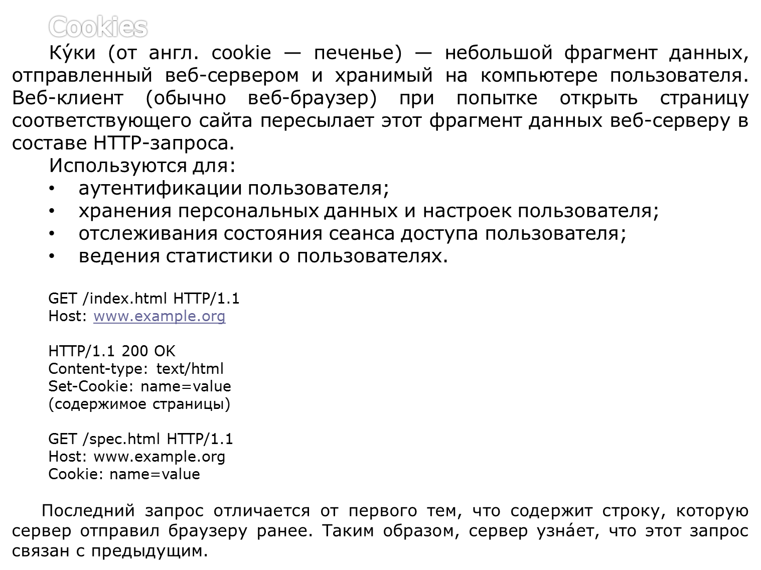
Протокол HTTP

Slide 32
CGI
В 1991 году специалисты NCSA разработали и реализовали две взаимосвязанные спецификации: HTML-формы и Common Gateway Interface(CGI).
Common Gateway Interface — это спецификация обмена данными между прикладной программой, выполняемой по запросу пользователя, и HTTP-сервером, который данную программу запускает.
Обмен данными в Web-технологии подразделяется в соответствии с типами методов доступа протокола HTTP и видами запросов в спецификации CGI.
В CGI имеет смысл выделить следующие основные моменты:
понятие CGI-скрипта;
типы запросов;
механизмы приема данных скриптом;
механизм генерации отклика скриптом.
Основное назначение CGI — обработка данных из HTML-форм. В настоящее время область применения CGI гораздо шире.
Понятие CGI-скрипта
CGI-скриптом называют программу, написанную на любом языке программирования или командном языке, которая осуществляет обмен данными с HTTP-сервером в соответствии со спецификацией Common Gateway Interface.
Скрипты могут быть разработаны на различных языках программирования, например, Perl и С.

Slide 33
CGI
CGI. Типы запросов
В основном используются два типа HTTP-запросов к CGI-скриптам: используя метод GET и используя метод POST. В свою очередь, запросы, использующие метод GET, подразделяются на запросы по типам кодирования: isindex и form-urlencoded, а запросы, использующие метод POST — multipart/form-data и form-urlencoded.
В запросах, использующих метод GET данные от клиента передаются скрипту в переменной окружения QUERY_STRING.
Запрос типа ISINDEX — это запрос вида:
http://webserver.com/something-cgi/cgi-script?слово1+слово2+слово3
Запрос типа FORM-URLENCODED — это запрос вида:
http://webserver.com/something-cgi/cgi-script?field=word1&field2=word2
При обращении к скрипту по методу POST данные после символа "?" не будут размещаться в QUERY_STRING, а будут направлены в поток стандартного ввода скрипта (и в зависимости от установок Web-сервера в переменные окружения). В этом случае количество символов в потоке стандартного ввода скрипта будет указано в переменной окружения CONTENT_LENGTH.
При запросе типа multipart/form-data применяется составное тело HTTP-сообщения, которое представляет собой данные, введенные в форме, и данные присоединенного внешнего файла. Это тело помещается в поток стандартного ввода скрипта (и в зависимости от установок Web-сервера в переменные окружения). При этом к данным формы применяется кодирование как в form-urlencoded, а данные внешнего файла передаются как есть.

Slide 34
CGI
Метод |  | Клиент --> Сервер | Клиент <-- Сервер
GET | По умолчанию | Только HTTP-заголовок | HTTP-заголовок и страница, как тело HTTP-сообщения
 | isindex | Только HTTP-заголовок (список ключевых слов включен в URL. Слова разделены символом "+". Кодирование кириллицы не производится) | HTTP-заголовок и страница, как тело HTTP-сообщения
 | form-urlencoded | Только HTTP-заголовок (данные из формы включены в URL страницы. Производится кодирование специальных символов и кириллицы) HTTP-сообщения | HTTP-заголовок и страница, как тело HTTP-сообщения
POST | form-urlencoded | Только HTTP-заголовок (данные из формы включены в URL страницы. Производится кодирование специальных символов и кириллицы) HTTP-сообщения | HTTP-заголовок и страница, как тело HTTP-сообщения
 | form-data | HTTP-заголовок и составное тело HTTP-сообщения. Первая часть тела — данные из формы, для которых производится кодирование, вторая часть тела — присоединенный файл как он есть | HTTP-заголовок и страница, как тело HTTP-сообщения

Slide 35
CGI
CGI. Механизмы приема данных скриптом
Скрипт может принять данные от сервера тремя способами:
через переменные окружения;
через аргументы командной строки;
через поток стандартного ввода.
Переменные окружения
При вызове скрипта сервер выполняет системные вызовы fork и exec. При этом он создает среду выполнения скрипта, определяя ее переменные. В спецификации CGI определены 22 переменные окружения. При обращении к скрипту разными методами и из различных контекстов реальные значения принимают разные совокупности этих переменных.
Следующие переменные окружения не являются специфичными по типу запросов и устанавливаются для всех запросов:
SERVER_SOFTWARE - название и версия информационного сервера, который отвечает на запрос (и запускает скрипт). Формат: имя/версия.
SERVER_NAME - имя хоста, на котором запущен сервер, DNS имя, или IP адрес в том виде, в котором он представлен в URL.
GATEWAY_INTERFACE - версия CGI спецификации на тот момент, когда компилировался сервер. Формат: CGI/версия .

Slide 36
CGI
Следующие переменные окружения являются специфичными для разных запросов, и заполняются перед вызовом скрипта:
SERVER_PROTOCOL - имя и версия информационного протокола, в котором пришел запрос. Формат: протокол/версия.
SERVER_PORT - номер порта, на который был послан запрос.
REQUEST_METHOD - Метод, который был использован для запроса. Для HTTP, это "GET", "HEAD", "POST", и т.д.
PATH_INFO - дополнительная информация о пути, которую передал клиент. PATH_TRANSLATED - сервер передает преобразованную версию PATH_INFO, которая включает в себя путь, преобразованный из виртуального в физический.
SCRIPT_NAME - виртуальный путь к скрипту, который должен выполняться.
QUERY_STRING - Информация, следующая за ? в URL, к которому относится данный скрипт. Это информация представляет собой строку запроса.
REMOTE_HOST - имя хоста, производящего запрос. Если сервер не имеет такой информации, он должен установить REMOTE_ADDR.
REMOTE_ADDR - IP адрес хоста, производящего запрос.
AUTH_TYPE - если сервер поддерживает идентификацию пользователя, и скрипт является защищенным, этот метод идентификации используется для проверки пользователя.
REMOTE_USER - используется в ситуациях, аналогичных предыдущему случаю, для хранения имени пользователя.
REMOTE_IDENT - если HTTP сервер поддерживает идентификацию пользователя согласно RFC 931, то эта переменная будет содержать имя пользователя, полученное от сервера.
CONTENT_TYPE - для запросов, которые содержат дополнительную добавочную информацию, такие как HTTP POST и PUT, здесь содержится тип данных этой информации.
CONTENT_LENGTH - Длина данных, которую передает клиент.

Slide 37
CGI
В дополнение к этим, если запрос содержит дополнительные поля заголовка запроса, они помещаются в переменные окружения с префиксом HTTP_, за которым следует имя заголовка. Примером такой переменной может служить переменная HTTP_ACCEPT, которая была определена в спецификации CGI/1.0. Другим примером может служить заголовок User-Agent:
HTTP_ACCEPT - cписок MIME типов, которые клиент может обработать, как задано в HTTP заголовках. Другие протоколы должны получить эту информацию из других мест (если она им необходима). Каждый тип в этом списке должен быть отделен запятой согласно HTTP спецификации. Формат: тип/подтип, тип/подтип
HTTP_USER_AGENT - браузер, который использует клиент для посылки запроса. Общий формат: программа/версия библиотека/версия.
Следующие переменные окружения не являются специфичными по типу запросов и устанавливаются для всех запросов:
SERVER_SOFTWARE - название и версия информационного сервера, который отвечает на запрос (и запускает скрипт). Формат: имя/версия.
SERVER_NAME - имя хоста, на котором запущен сервер, DNS имя, или IP адрес в том виде, в котором он представлен в URL.
GATEWAY_INTERFACE - версия CGI спецификации на тот момент, когда компилировался сервер. Формат: CGI/версия .

Slide 38
CGI
Аргументы командной строки
У CGI-скрипта есть такой элемент операционного окружения как командная строка. Это не обязательно означает, что скрипт реально можно вызвать из командной строки через сервер. Тем не менее получить доступ к содержанию командной строки скрипта можно с помощью тех же функций, что и при вызове его из-под интерактивной оболочки
// C
void main(argc,argv)
int argc;
char *argv[];
{
int i;
for(i=0;i<argc;i++){
printf("%s\n",argv[i]);
}
}
Поток стандартного ввода
Ввод данных в скрипт через поток стандартного ввода осуществляется только при использовании метода доступа к ресурсу (скрипту) POST. При этом в переменную окружения CONTENT_LENGTH помещается число символов(байт), которое необходимо считать из потока стандартного ввода скрипта, а в переменную окружения CONTENT_TYPE помещается тип кодирования данных, которые считываются из потока стандартного ввода.

Slide 39
CGI
При посимвольном считывании в C можно применить, например, такой фрагмент кода:
  int n;
  char *buf;
  n= atoi(getenv("CONTENT_LENGTH"));
  buf = (char *) malloc(n+1);
  memset(buf,'\000',n+1);
  for(i=0;i<n;i++){
  buf[i]=getchar()
  }
  free(buf);
Следующие переменные окружения не являются специфичными по типу запросов и устанавливаются для всех запросов:
SERVER_SOFTWARE - название и версия информационного сервера, который отвечает на запрос (и запускает скрипт). Формат: имя/версия.
SERVER_NAME - имя хоста, на котором запущен сервер, DNS имя, или IP адрес в том виде, в котором он представлен в URL.
GATEWAY_INTERFACE - версия CGI спецификации на тот момент, когда компилировался сервер. Формат: CGI/версия .

Slide 40
CGI
Механизм генерации отклика скриптом
Существует только один способ вернуть данные серверу и, соответственно, браузеру пользователя — писать в поток стандартного вывода (STDOUT). При этом скрипт должен формировать HTTP-сообщение.
Сначала выводятся директивы HTTP-заголовка. В минимальном варианте это либо
Content-type: text/html,
либо
Location: http://server.com/
(В первом случае определяется тип тела HTTP-сообщения, а во втором осуществляется перенаправление запроса).
После заголовка генерируется отклик в виде тела HTTP-сообщения, которое должно быть отделено от заголовка пустой строкой:
  #!/bin/sh
  echo Content-type: text/plain
  echo
  echo Hello
(В данном случае используется командный интерпретатор sh)
Если скрипт начинает формирование заголовка с директивы версии HTTP-протокола, то сервер не анализирует отклик и передает его как есть. Если в заголовке, сгенерированном скриптом, эта директива отсутствует, то сервер считает, что заголовок неполный, и вставляет в него дополнительные директивы.

Slide 41
CGI
Fast CGI
Дальнейшим развитием CGI стал интерфейс FastCGI. По сравнению с CGI является более производительным и безопасным.
FastCGI-процессы используют Unix Domain Sockets или TCP/IP для связи с сервером. Это даёт следующее преимущество над обычными CGI-программами: FastCGI-программы могут быть запущены не только на этом же сервере, но и на других компьютерах в сети. Также возможна обработка запросов несколькими FastCGI-процессами, работающими параллельно.
FastCGI-поддерживается:
Apache(частично) - используются сторонние модули mod_fastcgi или mod_fcgid
Lighttpd
Microsoft IIS
Nginx
…

